Slide 1
Convolutional Neural Network
Phat Vo

Slide 2
Nội dung
Giới thiệu MNIST
Ôn lại về CNN
Phép đệm (padding)
Phép gộp (pooling)
Chỉ số sải chập (stride)
Code: Phân loại chữ số bằng CNN

Slide 3

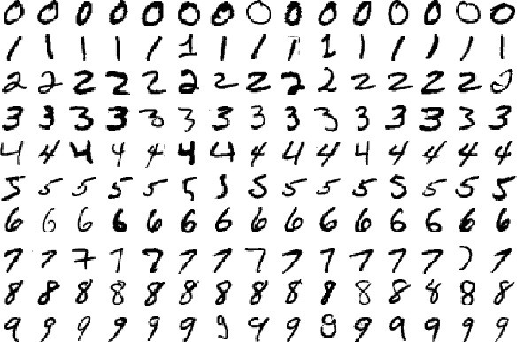
Giới thiệu MNIST
MNIST (viết tắt của “Modified National Institute of Standards and Technology”) là:
Tập dữ liệu về chữ số viết tay từ 0-9
Gồm 60k hình huấn luyện và 10k hình kiểm thử
Hình ảnh trắng đen
Kích thước 28x28 pixel
Notes:
giải thích hình đã dc normalize kích cỡ, recenter

Slide 4
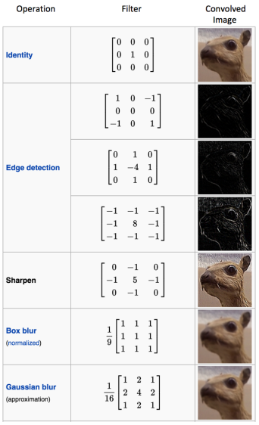
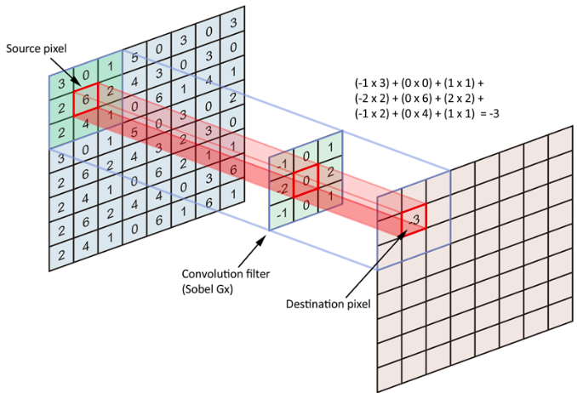
Ôn tập mạng neuron tích chập (CNN)
CNN (Convolutional neural network) là:
Mạng neuron sử dụng phép toán tích chập
Thường được dùng trong xử lý ảnh
Có sự chia sẻ tham số
Notes:
filter = kernel = mask = convolution matrix

Slide 6
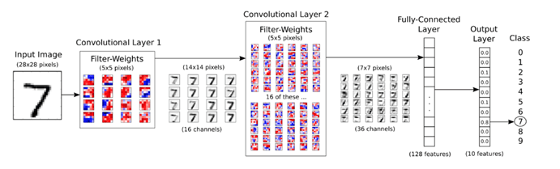
Ôn tập mạng neuron tích chập (CNN)
Notes:
quy trình của lab hôm nay

Slide 7
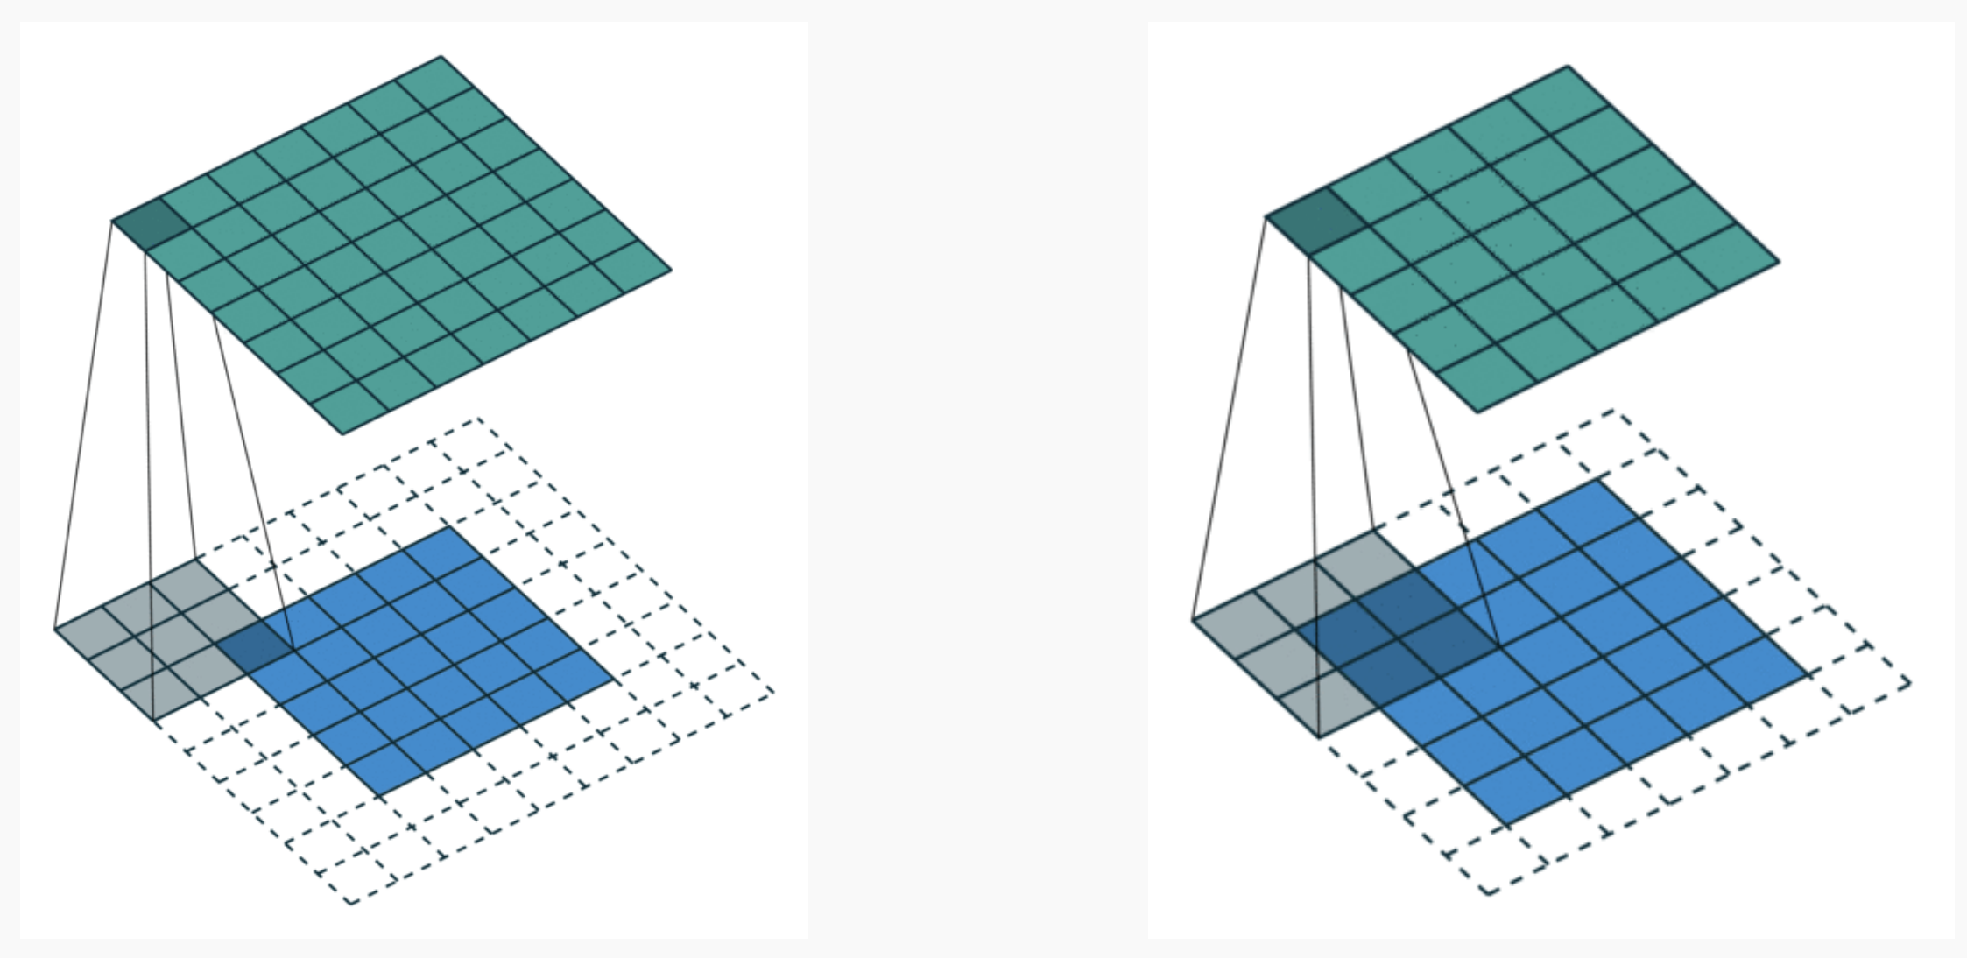
Phép đệm (padding)
Phép đệm giúp:
Giữ nguyên hoặc tăng kích thước đầu vào
Tránh thất thoát thông tin ở góc cạnh
Notes:
zero padding, same padding, valid padding

Slide 8
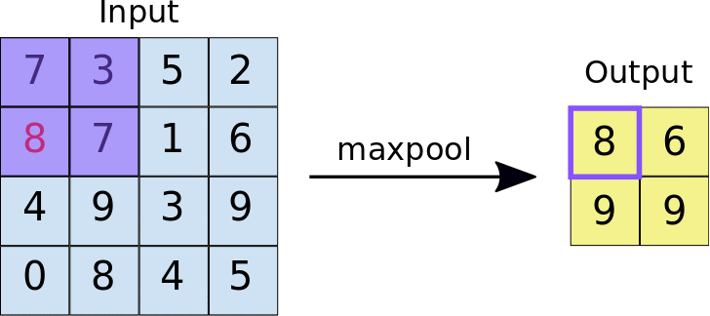
Phép gộp (pooling)
Phép gộp giúp:
Giảm kích thước đầu vào nhanh chóng
Giúp mô hình vững chắc trước các sai lệch nhỏ

Slide 9
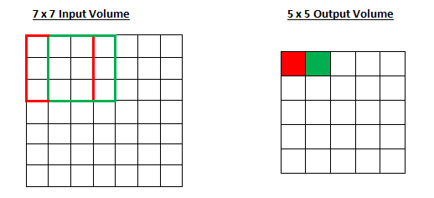
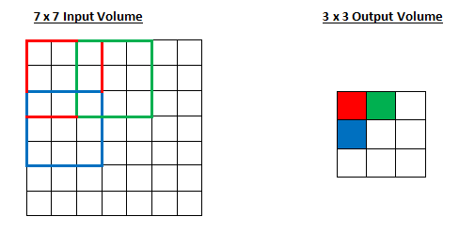
Sải chập (stride)
Chỉ số sải chập quyết định:
Cách filter di chuyển
Tốc độ thu nhỏ dữ liệu

Slide 10


